Slide 1



ВЕСЁЛЫЕ правила дорожного движения
Делаем ребятам предостережение:
Выучите срочно правила движения!
Чтоб не волновались каждый день родители,
Чтоб спокойны были за рулём водители!

Slide 2

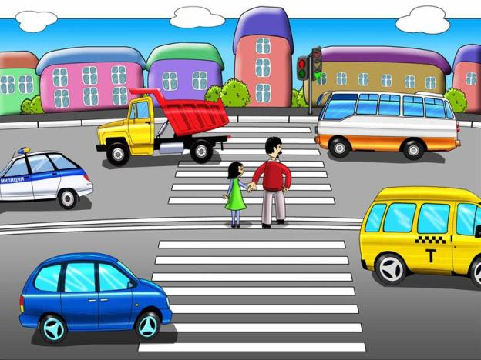
Если правила движенья
Ты не знаешь до сих пор,
Мы начать с тобой готовы
Очень нужный разговор!

Slide 3





Дорожные знаки.
Вы должны их знать!
Запрещают знаки
Разное движение: обгоны, поворот-
И в красные кружочки
Обводит их народ.
А ещё есть знаки - добрые друзья:
Укажут направления вашего движения,
Где поесть, заправиться, поспать,
И как в деревню к бабушке попасть.

Slide 4
«ДЕТИ»
Я хочу спросить про знак,
Нарисован знак вот так:
В треугольнике ребята
Со всех ног бегут куда-то.
Мой приятель говорит:
«Детям путь сюда закрыт!»

Slide 5

Этот знак такого рода:
Он на страже пешехода.
Переходим с другом вместе
Мы дорогу в этом месте.
«ПЕШЕХОДНЫЙ ПЕРЕХОД»

Slide 6
Ездят здесь одни машины,
Грозно их мелькают шины.
У тебя велосипед?
Значит – стоп!
Дороги нет!
«ДВИЖЕНИЕ НА ВЕЛОСИПЕДЕ ЗАПРЕЩЕНО»

Slide 7
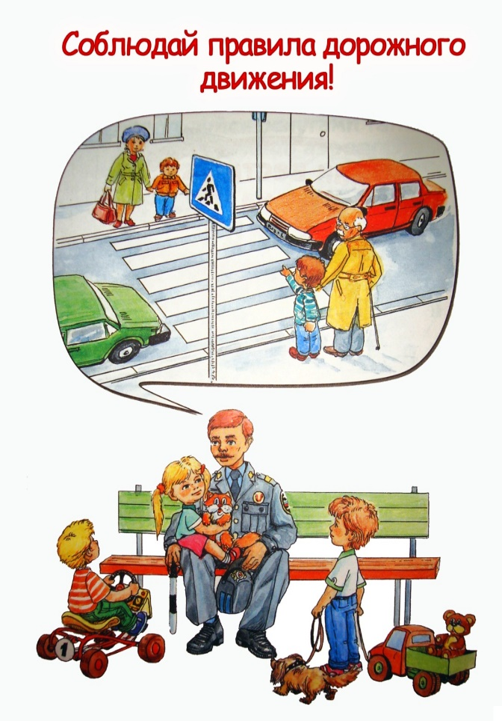
ПОМНИ ПРАВИЛА ДОРОГ,
БУДЕШЬ ЖИВ ТЫ И ЗДОРОВ!
Детям знать положено
правила дорожные!
Ты, дружок, доверься им:
Будешь цел и невредим!

Slide 8

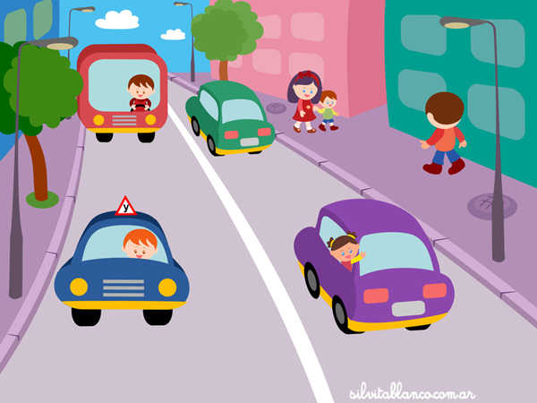
Правило 1

Slide 9
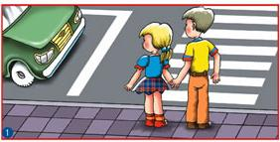
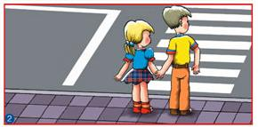
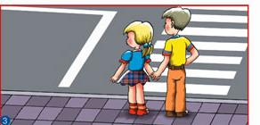
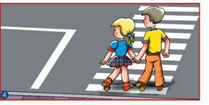
Правило 2
1. Посмотри сначала налево.
2. Затем смотри направо.
3. Чтоб спокойно перейти, ещё налево посмотри.
4. А сейчас вперёд иди.

Slide 10

Правило 3
При переходе улицы с двусторонним движением, сначала посмотрите налево, а дойдя до середины – направо.

Slide 11

Играть на тротуаре или проезжей части улицы нельзя!
Это может закончиться несчастьем!
Правило 4

Slide 12
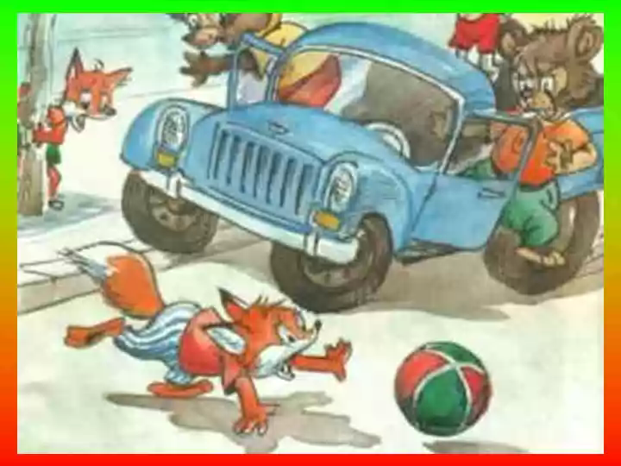
Правило 5
Перебегать улицу перед приближающемся транспортом запрещается!

Slide 13
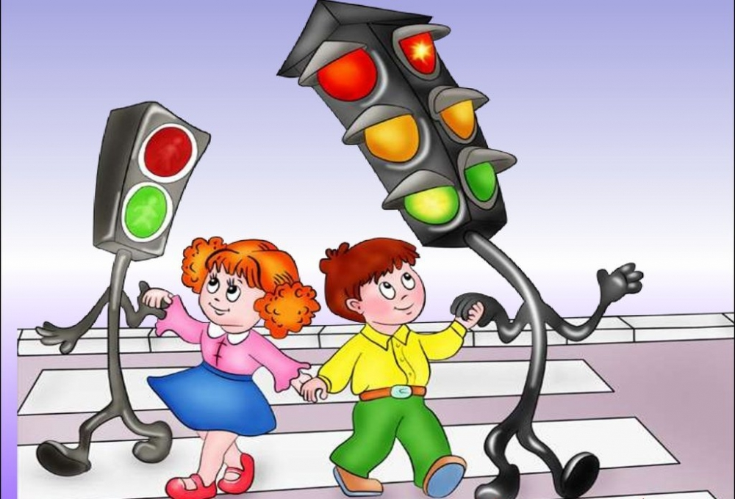
С в е т о ф о р
Чтоб тебе помочь
Путь пройти опасный,
Горит и день, и ночь-
ЗЕЛЕНЫЙ,
ЖЕЛТЫЙ,
КРАСНЫЙ.

Slide 14

Красный свет
Самый строгий – красный свет,
Стой! Дороги нет!
Если он горит,
Путь для всех закрыт.

Slide 15

Желтый свет
Чтоб спокойно перешел ты,
Слушай наш совет:
ЖДИ ! - увидишь скоро желтый
В середине свет.

Slide 16

Зеленый свет
А за ним зеленый свет
Вспыхнет впереди.
Скажет он: «Препятствий нет,
Смело в путь иди!»

Slide 17
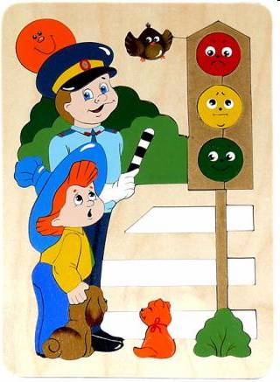


Счастливого пути, дорогие ребята!

